Slide 1
Quantitative Methoden 3
Stichproben, Hypothesentests, Annahmen

Slide 2
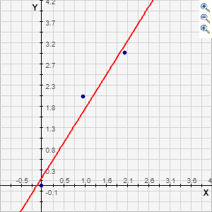
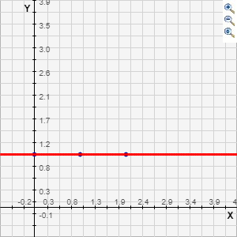
Ist die Linie Flach oder nicht?

Slide 3

Hypothesentest
Null- Hypothese: Es gibt keinen Zusammenhang zwischen X und Y
Alternative Hypothese: Es gibt einen Zusammenhang zwischen X und Y

Slide 4
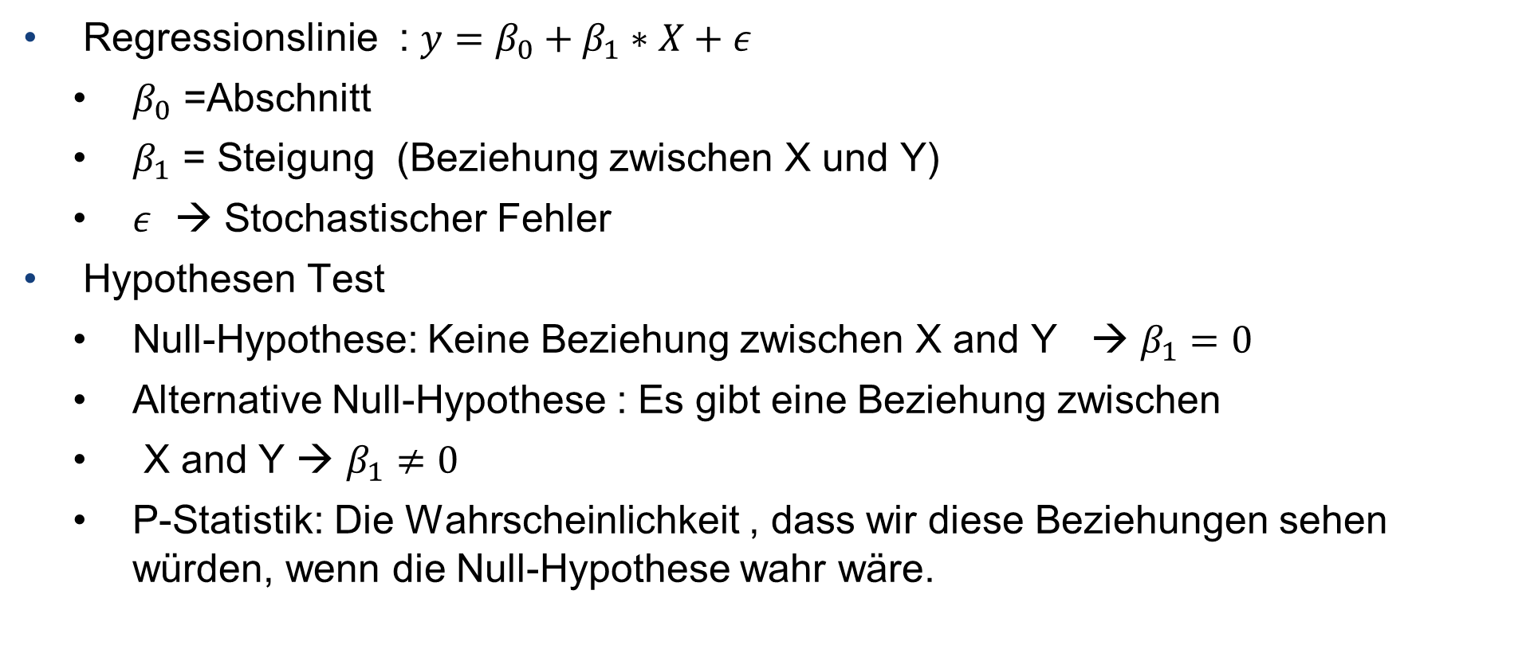
Unsicherheit
Regressionslinie : $y=β_{0}+β_{1}∗X+ε$
$β_{0}$ =Abschnitt
$β_{1}$ = Steigung (Beziehung zwischen X und Y)
$ε$ → Stochastischer Fehler
Hypothesen Test
Null-Hypothese: Keine Beziehung zwischen X and Y → $β_{1}=0$
Alternative Null-Hypothese : Es gibt eine Beziehung zwischen
X and Y → $β_{1}≠0$
P-Statistik: Die Wahrscheinlichkeit , dass wir diese Beziehungen sehen würden, wenn die Null-Hypothese wahr wäre.

Slide 5
Ist die Linie Flach oder nicht?

Slide 6
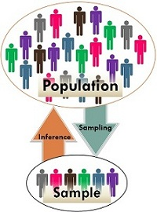
Grundgesamtheit und Stichproben
Viele Fragen über Große Gruppen
Alle Studierende an der FU
Alle Wähler in Deutschland
Alle Firmen in Europa
Alle Fragen geht nicht

Slide 7

Randomisierte Auswahl als Lösung
Stichprobe
Spart Geld
(Wenn erfolgreich) repräsentativ für die Grundgesamtheit
Unsicherheit unserer Messungen statistisch berechenbar

Slide 8
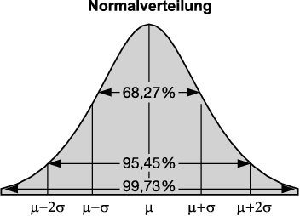
Unsicherheiten
Unsicherheit der Stichprobenstatistik
Normalverteilung
Konfidenzintervalle
Je grösser die Stichprobe → kleiner die Unsicherheit

Slide 9
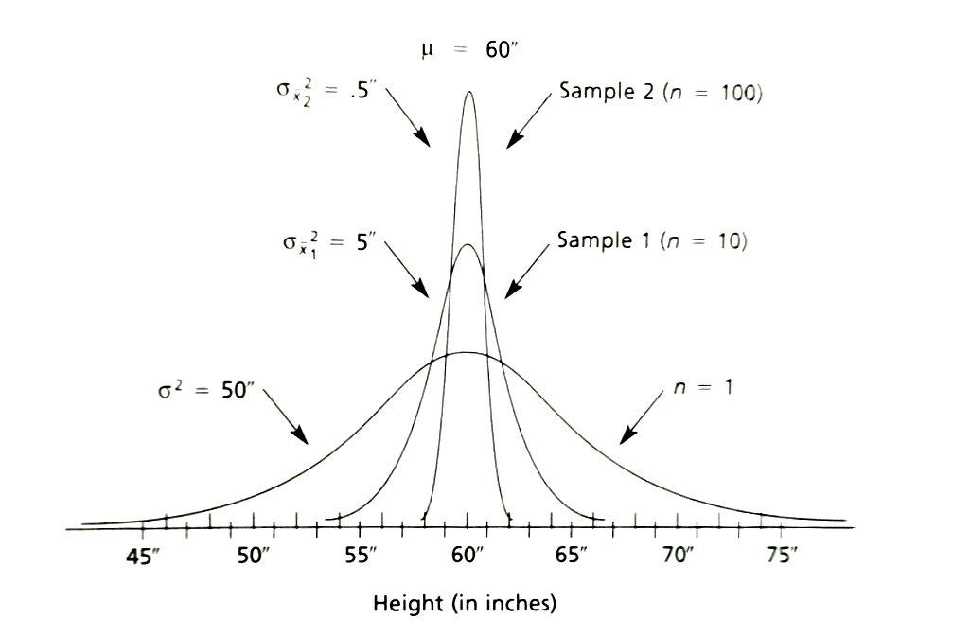
Population und Stichprobenstatistken

Slide 10
Beispiel
https://calpolystat3.shinyapps.io/t_test/

Slide 11
Verbindung zu Hypothesentests
Statistische Methoden → Fokus auf Quantifizierung der Unsicherheit
Logik der Normalverteilung/ Sampling → Logik des Hypothesentests

Slide 12
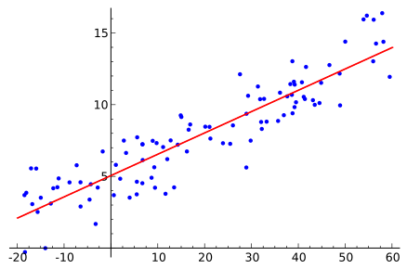
Die Koeffizienten als Stichprobe
Unsere Daten beruhen auf einer Stichprobe
Wir kennen deshalb nicht die „wahre“ Beziehung zwischen X und Y
Von der Stichprobe errechnet → Unsicherheit
Hypothesentest auf Grund dieser Unsicherheit

Slide 13
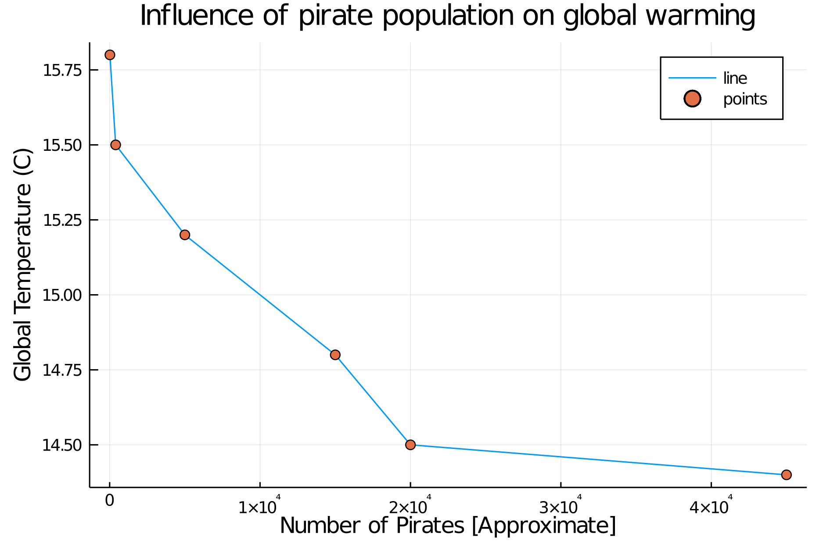
Eine Warnung: Verzerrung durch ausgelassene Variablen
OLS folgt der Logik der Experimente: Kontrolle durch Variablen
Ergebnisse sind “verzerrt”, wenn nicht alle wichtigen Variablen im Model sind
Wir können nicht immer wissen, ob es ausgelassene Variablen gibt

Slide 14
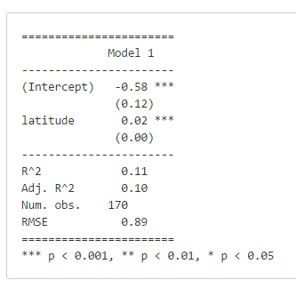
Statistikprogramm sagt:
Wir sagen:
Jeder Grad der Entfernung vom Äquator korreliert mit einem Anstieg von politischer Stabilität von 0.02
Wenn das “wahre Verhältniss”0 wäre, würden wir dieses Ergebnis in weniger als 0.1 % der Fälle beobachten
Das Ergebnis ist problematisch: Omitted Variable Bias

Slide 15
Weiterführende Modelle
Logistische Regression
Interaktionseffekte
Geordnete logistische Regression
Multinomiale Regression
Mehrebenenmodelle
Panel und Zeitmodele

